Slide 1

TOÁN 4
Tập 2
Tuần 19
Bài 55: Phân số và phép chia số tự nhiên - Tiết 2

Slide 2



Slide 3





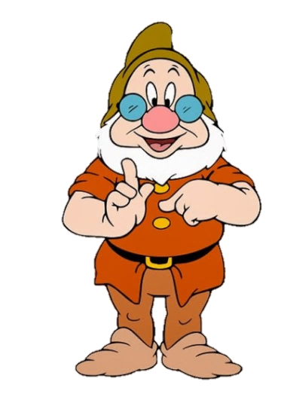
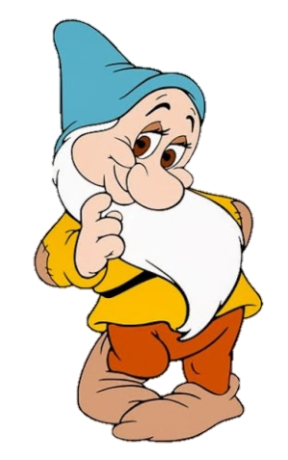
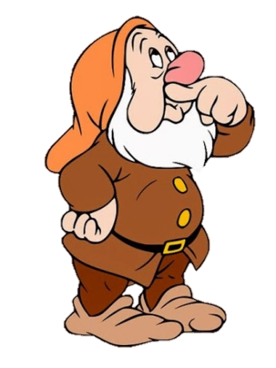


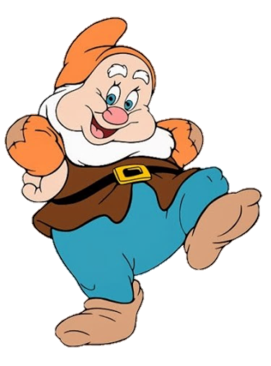
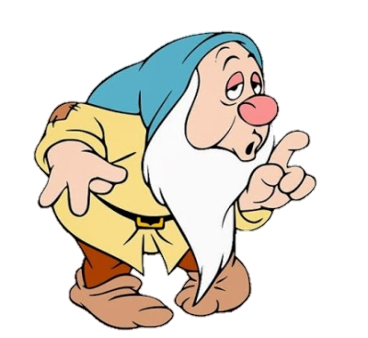

CHƠI TRỐN TÌM
CÙNG BẠCH TUYẾT VÀ 7 CHÚ LÙN

Slide 4













Câu 1: Viết thương của 5 : 7 dưới dạng phân số ta được
A. $\frac{\text{7}}{\text{5}}.$
B. $\frac{\text{5}}{\text{1}}.$
C. $\frac{\text{7}}{\text{1}}.$
D. $\frac{\text{5}}{\text{7}}.$
ĐÚNG RỒI

Slide 5

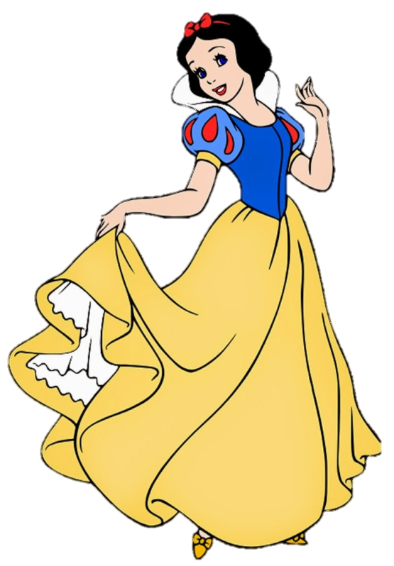
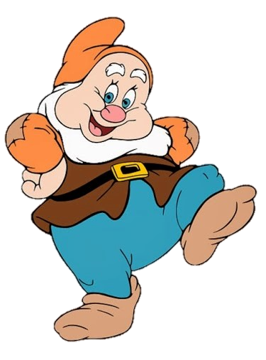




Câu 2: Có 5 cái bánh, chia đều cho 8 em. Hỏi mỗi em được bao nhiêu phần cái bánh?
A. $\frac{\text{5}}{\text{8}}$ cái bánh.
B. $\frac{\text{5}}{\text{4}}$ cái bánh.
C. $\frac{\text{8}}{\text{5}}$ cái bánh.
D. $\frac{\text{8}}{\text{4}}$ cái bánh.
ĐÚNG RỒI

Slide 6






Câu 3: Chia đều 6 quả cam cho 5 người. Tìm số phần cam của mỗi người.
A. $\frac{\text{5}}{\text{6}}$ quả cam.
B. $\frac{\text{6}}{\text{5}}$ quả cam.
C. $\frac{\text{5}}{\text{11}}$ quả cam.
D. $\frac{\text{6}}{\text{11}}$ quả cam.
ĐÚNG RỒI

Slide 7


Slide 8

03
Viết mỗi phân số sau dưới dạng thương của hai số tự nhiên (theo mẫu):
Mẫu: = 2 : 5
2
5
= 3 : 7
= 8 : 12
= 4 : 9
= 5 : 6
3
7
3
7
8
12
8
12
4
9
4
9
5
6
5
6

Slide 9

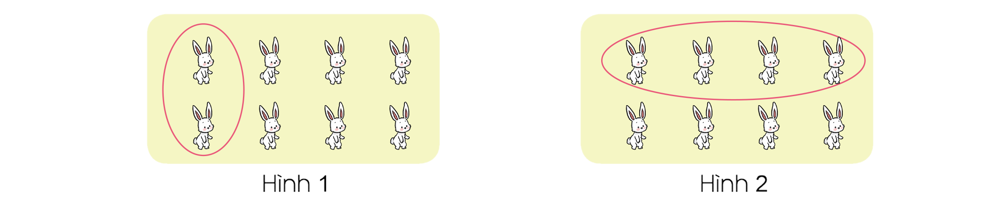
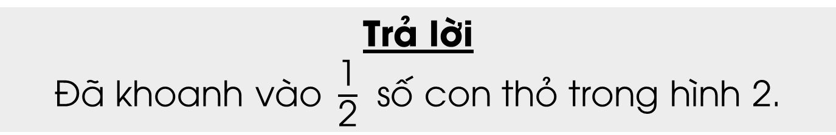
HOẠT ĐỘNG CẶP ĐÔI
Đã khoanh vào $\frac{\text{1}}{\text{2}}$ số con thỏ trong hình nào?
04
Trả lời
Đã khoanh vào $\frac{\text{1}}{\text{2}}$ số con thỏ trong hình 2.

Slide 10


Slide 11

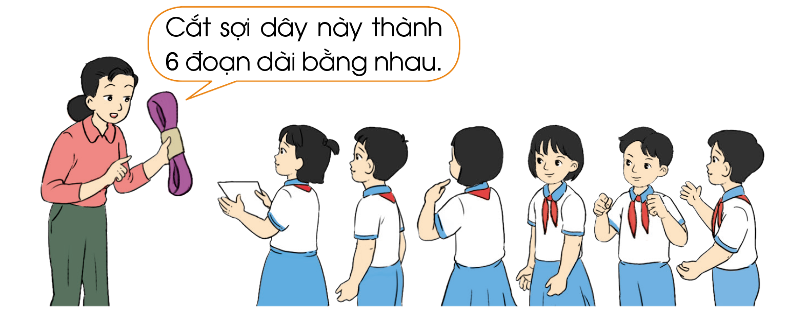
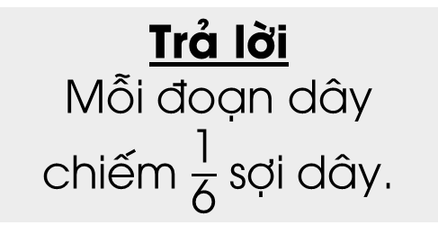
HOẠT ĐỘNG CẶP ĐÔI
05
Cô giáo cắt một sợi dây lụa thành 6 đoạn dây dài bằng nhau để đưa cho 6 bạn tham gia tiết mục múa của lớp. Hỏi mỗi đoạn dây đó chiếm mấy phần sợi dây?
Trả lời
Mỗi đoạn dây chiếm $\frac{\text{1}}{\text{6}}$ sợi dây.

Slide 12


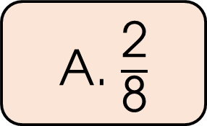
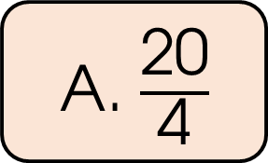
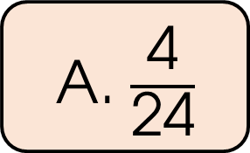
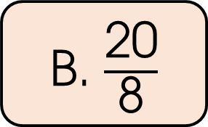
06
Cho hình vẽ dưới đây:
Phân số nào chỉ phần bánh có trong đĩa:
A. $\frac{\text{2}}{\text{8}}$
B. $\frac{\text{20}}{\text{8}}$
A. $\frac{\text{4}}{\text{24}}$
A. $\frac{\text{20}}{\text{4}}$

Slide 13

Qua bài học hôm nay, em đã học được những gì?

Slide 14


Slide 15


Ôn tập kiến thức đã học
Hoàn thành bài tập trong VBT
Đọc và chuẩn bị trước Bài 56: Luyện tập

Slide 16


Slide 17



Để kết nối cộng đồng giáo viên và nhận thêm nhiều tài liệu giảng dạy,
mời quý thầy cô tham gia Group Facebook
theo đường link:
Hoc10 – Đồng hành cùng giáo viên tiểu học
Hoặc truy cập qua QR code

